Slide 1

Corona SDK 精選 API 快速入門-第二章 Table 陣列處理

Slide 2

作者介紹
梁紘謙 Edwin Liang
Blue Seeds 芙彤園有限公司 創意總監
元智資訊傳播大學研究所畢業
專長
網站設計、視覺設計、商品攝影、遊戲設計、影音設計、企劃與研究
興趣
沒事找事做、交朋友、電影、動漫、讀書、慢跑游泳、旅遊美食、
討論商業模式、電子商務
Email : designplusplus.mail@gmail.com Website : www.blueseeds.com.tw

Slide 3
精選 API 章節介紹 (共14章)
string 字串處理
table (array) 陣列處理<<今日講解
global 全域函示
widget - button 按鈕設計
display 視覺物件
timer 計時器
transition 動畫處理
io 文件處理
json 資料格式
sqlite 資料庫
network 網路程式設計
native - webview 瀏覽器元件
sound 聲音物件
composer 場景處理

Slide 4
第一章 table
table.print() 擴充函示，格式化輸出陣列內容
table.push() 擴充函示，從陣列最後方加入元素
table.pop() 擴充函示，從陣列最後方移除元素，並回傳該元素
table.unshift() 擴充函示，從陣列最前方加入元素
table.shift() 擴充函示，從陣列最前方移除元素，並回傳該元素
table.insert() 指定索引位置插入元素
table.remove() 指定索引位置移除元素，並回傳該元素
table.indexOf() 取得指定元素之索引
table.concat() 元素間以指定符號串接轉為字串
table.copy() 陣列複製
table.reverse() 擴充函示，陣列反向排序
table.sort() 陣列排序
擴充函示為多種程式語言常見函示 Corona SDK 並無提供，
作者擴充函示希望能方便大家使用

Slide 5
A. table.print() 擴充函示，格式化輸出陣列內容
-- main.lua
-- 擴充實作
table.print = function ( t )
local print_r_cache={}
local function sub_print_r(t,indent)
if (print_r_cache[tostring(t)]) then
print(indent..“*”..tostring(t))
else
print_r_cache[tostring(t)]=true
if (type(t)==“table”) then
for pos,val in pairs(t) do
if (type(val)==“table”) then
print(indent..“[”..pos..“] => ”..tostring(t)..“ {”)
sub_print_r(val,indent..string.rep(“ ”,string.len(pos)+8))
print(indent..string.rep(“ ”,string.len(pos)+6)..“}”)
elseif (type(val)==“string”) then
print(indent..“[”..pos..‘] => “’..val..‘”’)
else
print(indent..“[”..pos..“] => ”..tostring(val))
end
end
else
print(indent..tostring(t))
end
end
end
if (type(t)==“table”) then
print(tostring(t)..“ {”)
sub_print_r(t,“ ”)
print(“}”)
else
sub_print_r(t,“ ”)
end
print()
end
補充：
本函示由 Corona SDK 官方部落格文章提供，完整文章網址為
https://coronalabs.com/blog/2014/09/02/ tutorial-printing-table-contents/
預設 print 函示無法將 table 陣列完整打印出來 ( 請拷貝官網程式碼 ) ，譬如：
local myTable = {1,2,test=3}
print( myTable ) --輸出table: 0x7f0123456789
-- 簡易範例
透過 table.print 實作與使用
table.print( myTable ) -- 將輸出陣列內容
table: 0x7f0123456789 {
[1] => 1
[2] => 2
[test] => 3
}
後續範例會一直使用到，請善用此函式

Slide 6
B. table.push() 擴充函示，從陣列最後方加入元素
-- main.lua
-- 擴充實作
table.push = function ( t, element )
table.insert( t, element )
end
-- 簡易範例
local array = { 1, 2, 3 }
table.push( array, 4 )
table.print( array ) -- 請實做輸出結果看看
-- 常見範例：遊戲關卡累積積分統計
local all_stage_score = { 100, 87, 92 }
local new_stage_score = 90
local score_sum = 0 -- 遊戲積分
table.push( all_stage_score, new_stage_score ) -- 加入新關卡分數
for i=1,#all_stage_score do -- #字為擷取陣列長度特殊符號
score_sum = score_sum + all_stage_score[i]
end
print( score_sum ) --> 369 (計算出的遊戲總積分)

Slide 7
C. table.pop() 擴充函示，從陣列最後方移除元素，並回傳該元素
-- main.lua
-- 擴充實作
table.pop = function ( t )
return table.remove( t )
end
-- 簡易範例
local array = { 1, 2, 3 }
local element = table.pop( array )
table.print( array ) -- 請實做輸出結果看看
print( element ) -- 3
-- 常見範例：遊戲關卡重新計分，分數太低玩家想重玩關卡
local all_stage_score = { 100, 87, 92, 40 } -- 40分太低
table.pop( all_stage_score ) -- 踢除 40 分
table.print( all_stage_score ) --> 請實做輸出結果看看
local replay_stage_score = 100
table.push( replay_stage_score )
table.print( all_stage_score ) --> 請實做輸出結果看看

Slide 8

D. table.unshift() 擴充函示，從陣列最前方加入元素
-- main.lua
-- 擴充實作
table.unshift = function ( t, element )
table.insert( t, 1, element )
end
-- 簡易範例
local array = { 1, 2, 3 }
table.unshift( array, 99 )
table.print( array ) -- 請實做輸出結果看看
-- 常見範例：手機上常見的 slide banner 如圖Ａ六張圖輪播，目前位置在第一張圖，當手指按左邊按鈕，我希望最後一張圖片img6.jpg變成第一順位顯示出來。
local image_list = {"img1.jpg", "img2.jpg", "img3.jpg", "img4.jpg", "img5.jpg", "img6.jpg" }
local show_img = display.newImage( image_list[1] ) -- 一開始第一個元素 img1.jpg 會被繪製
-- 左側按鈕按下後
local move_img = table.pop( image_list ) -- 移出最後一張圖
table.unshift( image_list, move_img ) -- 將最後一張圖放在陣列索引1
show_img:removeSelf() -- 刪除圖片物件
show_img = display.newImage( image_list[1] ) -- 重新繪製，這時 img6.jpg 會被繪製
<
<
圖Ａ

Slide 9
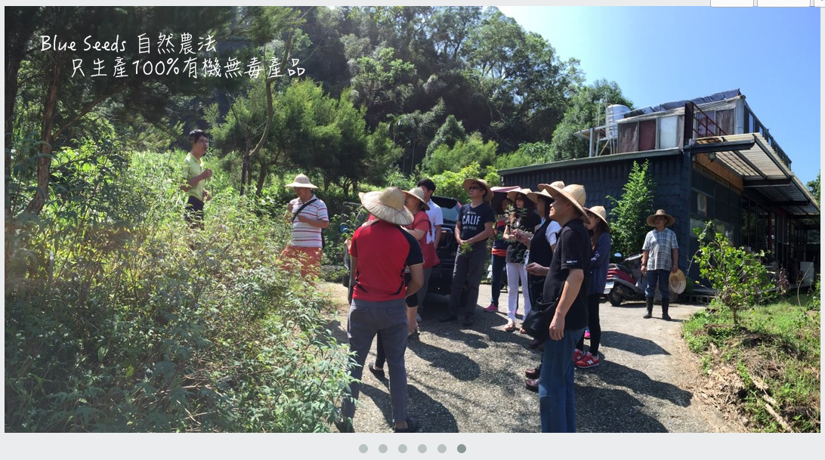
E. table.shift() 擴充函示，從陣列最前方移除元素，並回傳該元素
-- main.lua
-- 擴充實作
table.shift = function ( t, element )
return table.remove( t, 1, element )
end
-- 簡易範例
local array = { 1, 2, 3 }
print( table.shift( array ) ) -->輸出 1
table.print( array ) -- 請實做輸出結果看看
-- 常見範例：手機上常見的 slide banner 如圖B六張圖輪播，目前位置在第六張圖，當手指按右邊按鈕，我希望最後一張圖片img6.jpg排序到最後並顯示第一張圖片img1.jpg出來。
local image_list = { "img6.jpg", "img1.jpg", "img2.jpg", "img3.jpg", "img4.jpg", "img5.jpg" }
local show_img = display.newImage( image_list[1] ) -- 一開始第一個元素 img6.jpg 會被繪製
-- 右側按鈕按下後
local move_img = table.shift( image_list ) -- 移出第一張圖
table.push( image_list, move_img ) -- 將最後一張圖 img6.jpg 放在陣列索引6
show_img:removeSelf() -- 刪除圖片物件
show_img = display.newImage( image_list[1] ) -- 重新繪製，這時 img1.jpg 會被繪製
<
<
圖B

Slide 10
F. table.insert() 指定索引位置插入元素
-- main.lua
-- 簡易範例
local array = { 1, 2, 3 }
table.insert( array, 2, "data" ) -- 索引2插入"data"
table.print( array ) -- 請實做輸出結果看看
-- 常見範例：遊戲中希望幫角色安插陣形位置，遊戲規定只能排序前五位進入戰場，所以角色 A, B, C, D, E 才能上戰場，如下圖：
A B C D E F G H I J
-- 假設我希望角色Ｇ跟角色Ｃ換位置讓角色Ｇ上戰場，請看下一頁示例

Slide 11
G. table.remove() 指定索引位置移除元素，並回傳該元素
-- main.lua
-- 簡易範例
local array = { 1, 2, 3 }
local element = table.remove( array, 2 ) -- 索引2元素刪除
table.print( array ) -- 請實做輸出結果看看
print( element ) --> 輸出2
-- 常見範例：遊戲中希望幫角色安插陣形位置，角色Ｇ跟角色Ｃ換位置
A B C D E F G H I J
local character_list = { "A", "B", "C", "D", "E", "F", "G", "H", "I", "J" }
local G_character = table.remove( character_list, 7 )
local C_character = table.remove( character_list, 3 )
table.insert( character_list, 3, G_character )
table.insert( character_list, 7, C_character )
table.print( character_list ) -- 請實做輸出結果看看

Slide 12
H. table.indexOf() 取得指定元素之索引
-- main.lua
-- 簡易範例
local array = { "A", "B", "C" }
local val = table.indexOf( array, "B" ) -- 取得索引
print( val ) --> 輸出2
-- 常見範例：查看遊戲角色名稱是否在列
local character_name_list = {"魯夫", "騙人布", "娜美", "索隆"}
local index = table.indexOf( character_name_list , "艾斯" )
if index == nil then
print("角色不再團隊裡")
else
print("恭喜角色".. character_name_list [index].."在團隊裡")
end

Slide 13
I. table.concat() 元素間以指定符號串接轉為字串
-- main.lua
-- 簡易範例
local array = { "A", "B", "C" }
local concat_string = table.concat( array, "," )
print( concat_string ) --> 輸出A,B,C字串
-- 常見範例：傳遞到伺服器資料，常見傳送格式為dataA=1&dataB=2&dataC=3
-- 我們可以把陣列資料做成傳送格式
local transfer_data_array = {
dataA = 1,
dataB = 2,
dataC = 3
}
local transfer_data = {}
for k, v in pairs( transfer_data_array ) do
table.push( transfer_data , k.."="..v )
end
transfer_data = table.concat( transfer_data, "&" )
print( transfer_data ) -- 輸出dataC=3&dataB=2&dataA=1

Slide 14
J. table.copy() 陣列複製 ( 淺拷貝，可針對數值字串拷貝 )
-- main.lua
-- 簡易範例
local array = { "A", "B", "C" }
local array2 = table.copy( array )
table.print( array2 ) -- 請實做輸出結果看看
-- 常見範例：在商城廠商商品上架時，同系列產品可能有相同價格跟容量只是名稱不一樣，我們可以用複製方式節省廠商輸入資料時間，而多數資料為字串或數值。
local goods_a = {
"shampoo-zelda I",
"$1000",
"1000ml"
}
local goods_b = table.copy( goods_a )
goods_b[1] = "shampoo-zelda II"
table.print( goods_a ) -- 請實做輸出結果看看
table.print( goods_b ) -- 請實做輸出結果看看

Slide 15
K. table.reverse() 擴充函示，陣列反向排序
-- main.lua
-- 擴充實作
table.reverse = function (t)
local temp_t = {}
while (#t > 0) do
table.insert( temp_t, table.remove(t) )
end
for k, v in pairs(temp_t) do
t[k]=v
end
temp_t = nil
end
-- 簡易範例
local array = { 1, 2, 3 }
table.reverse( array )
table.print( array ) -- 請實做輸出結果看看
-- 常見範例：請看下一頁常見範例

Slide 16
L. table.sort() 陣列排序
-- main.lua
-- 簡易範例
local array = { 99, 33, 66 }
table.sort( array )
table.print( array ) -- 會依照 33, 66, 99 排序
-- 常見範例：遊戲分數排名
local score_list = { 1212, 22443, 3221, 123, 12414, 67834}
table.sort( score_list )
print(table.concat(score_list,",")) --> 輸出 123,1212,3221,12414,22443,67834
-- 分數應該由高而低排名所以要反轉
table.reverse( score_list )
print(table.concat(score_list,",")) --> 輸出 67834,22443,12414,3221,1212,123

Slide 17


